Slide 1
从生活中认识几何图形
WWW.PPT818.COM

Slide 2
几何图形的研究范畴
几何图形不考虑图形的颜色、材料和质量等，它只关注图形的形状（方的、圆的）、大小（长度、面积、体积）和图形之间的位置（垂直、平行、相交）关系。

Slide 3
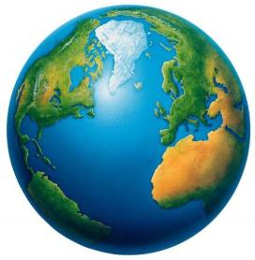
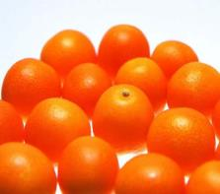
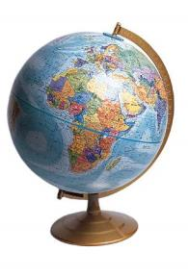
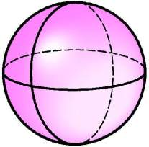
球体

Slide 4
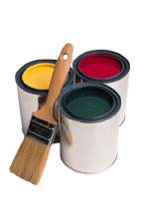
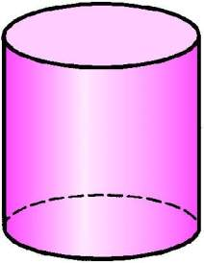
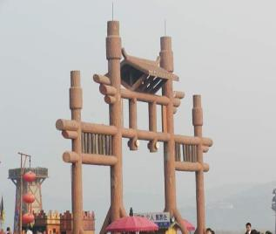
圆柱

Slide 5
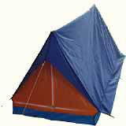
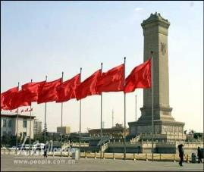
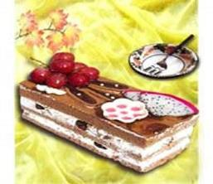
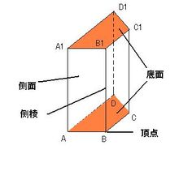
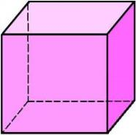
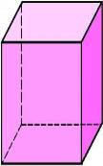
棱 柱
四棱柱
（正方体）
四棱柱
（长方体）
三棱柱
四棱柱
五棱柱

Slide 6
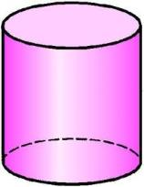
圆柱
柱体
棱柱

Slide 7
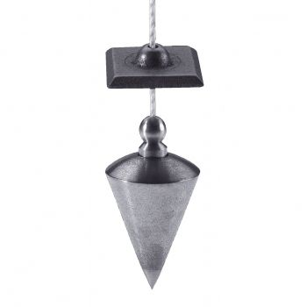
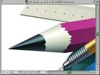

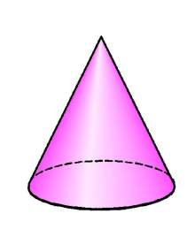
圆锥

Slide 8
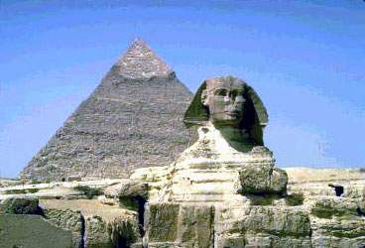
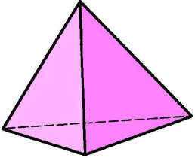
棱锥

Slide 9
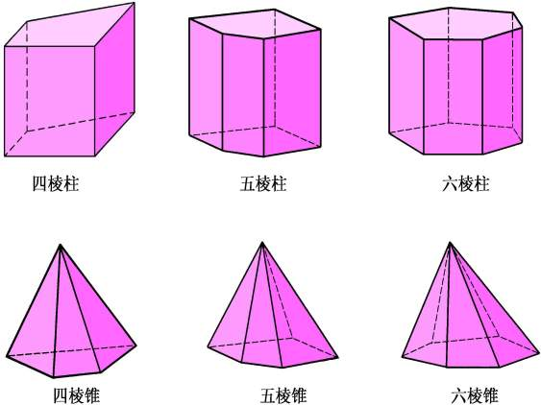

Slide 10
棱锥
锥体
圆锥

Slide 11
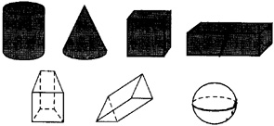
常见的立体图形
圆柱
圆锥
正方体
长方体
四棱柱
三棱柱
球

Slide 12
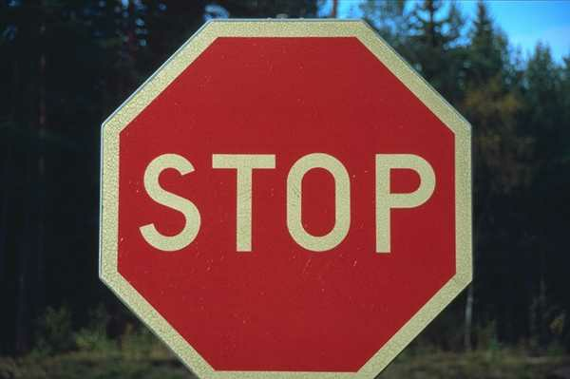

Slide 13
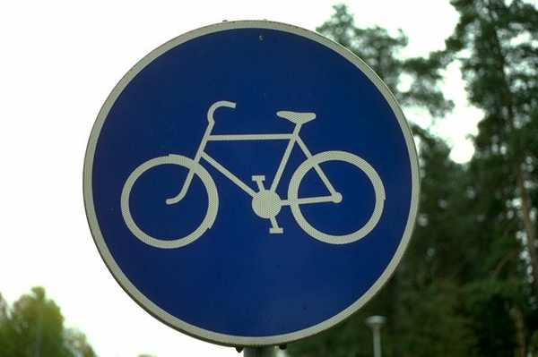

Slide 14
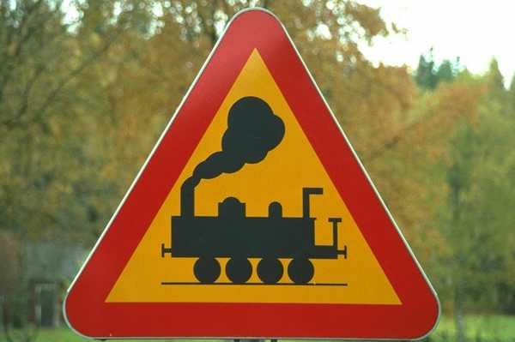

Slide 15
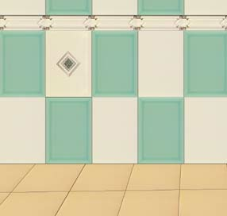

Slide 16
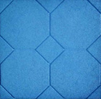

Slide 17
常见的平面图形
圆
八边形
五边形
梯形
三角形

Slide 18
几何图形
立体图形：长方体、正方体、球 体、圆柱、圆锥、棱柱、棱锥
平面图形：长方形、正方形、三角形、圆等

Slide 19
几何图形的基本要素——点、线、面
体——由面围成
面——由线组成
线——由点组成
你能指出它们的面是什么吗？是平的还是曲的？面和面相交形成是什么图形？线和线相交形成的是什么图形？

Slide 20
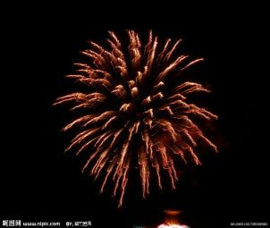

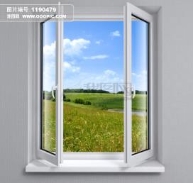

点动成线
线动成面
面动成体

Slide 21
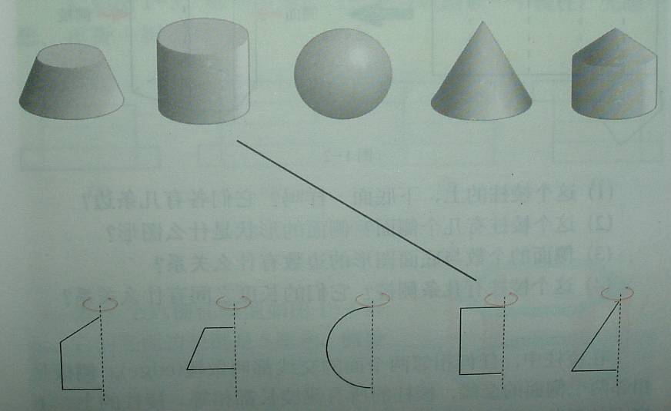
想一想：
如图，第二行的图形绕虚线旋转一周，便能形成第一行的某个几何体。请用线连一连。

Slide 22
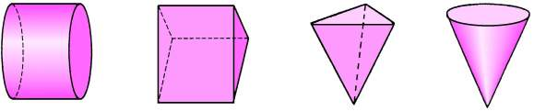
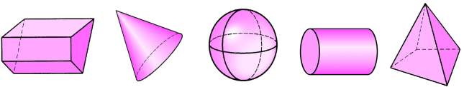
练一练
说出下列立体图形的名称．
圆柱
三棱柱
三棱锥
圆锥
四棱柱
圆锥
球 体
圆柱
四棱锥

Slide 23
如下图所示的物体，可由哪个图形绕虚线旋转而成？
(A )
A
B
C
D

Slide 24
4. 左图绕虚线旋转得到的实物图是（ ）．
D
A
B
C
D

Slide 25
从这只可爱的小花猫
身上你能数出多少个三角形 ？

Slide 26
用“
”构造图形
好朋友
吊环
落日余晖
眼镜

Slide 27
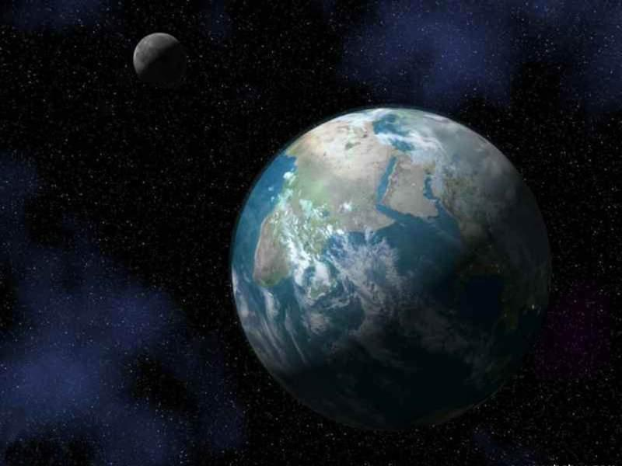

Slide 28

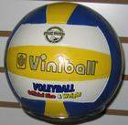
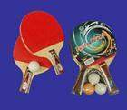
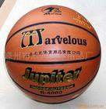

Slide 30
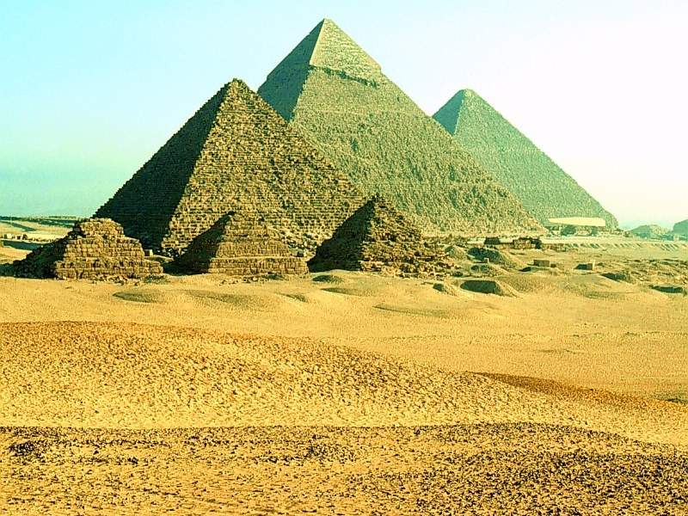

Slide 31
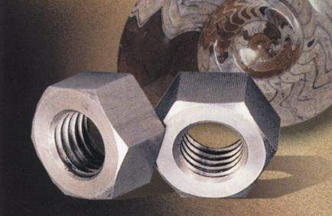

Slide 33
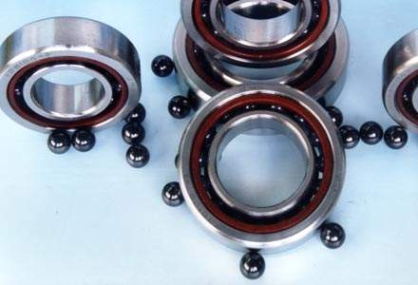

Slide 34
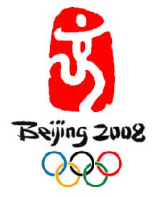

北京2008年奥运会会徽
北京申奥会徽

Slide 37
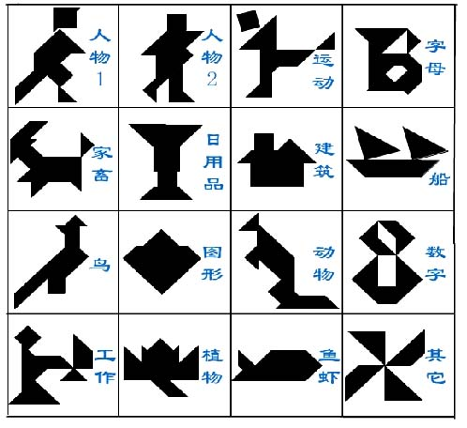
作品欣赏

